Slide 1
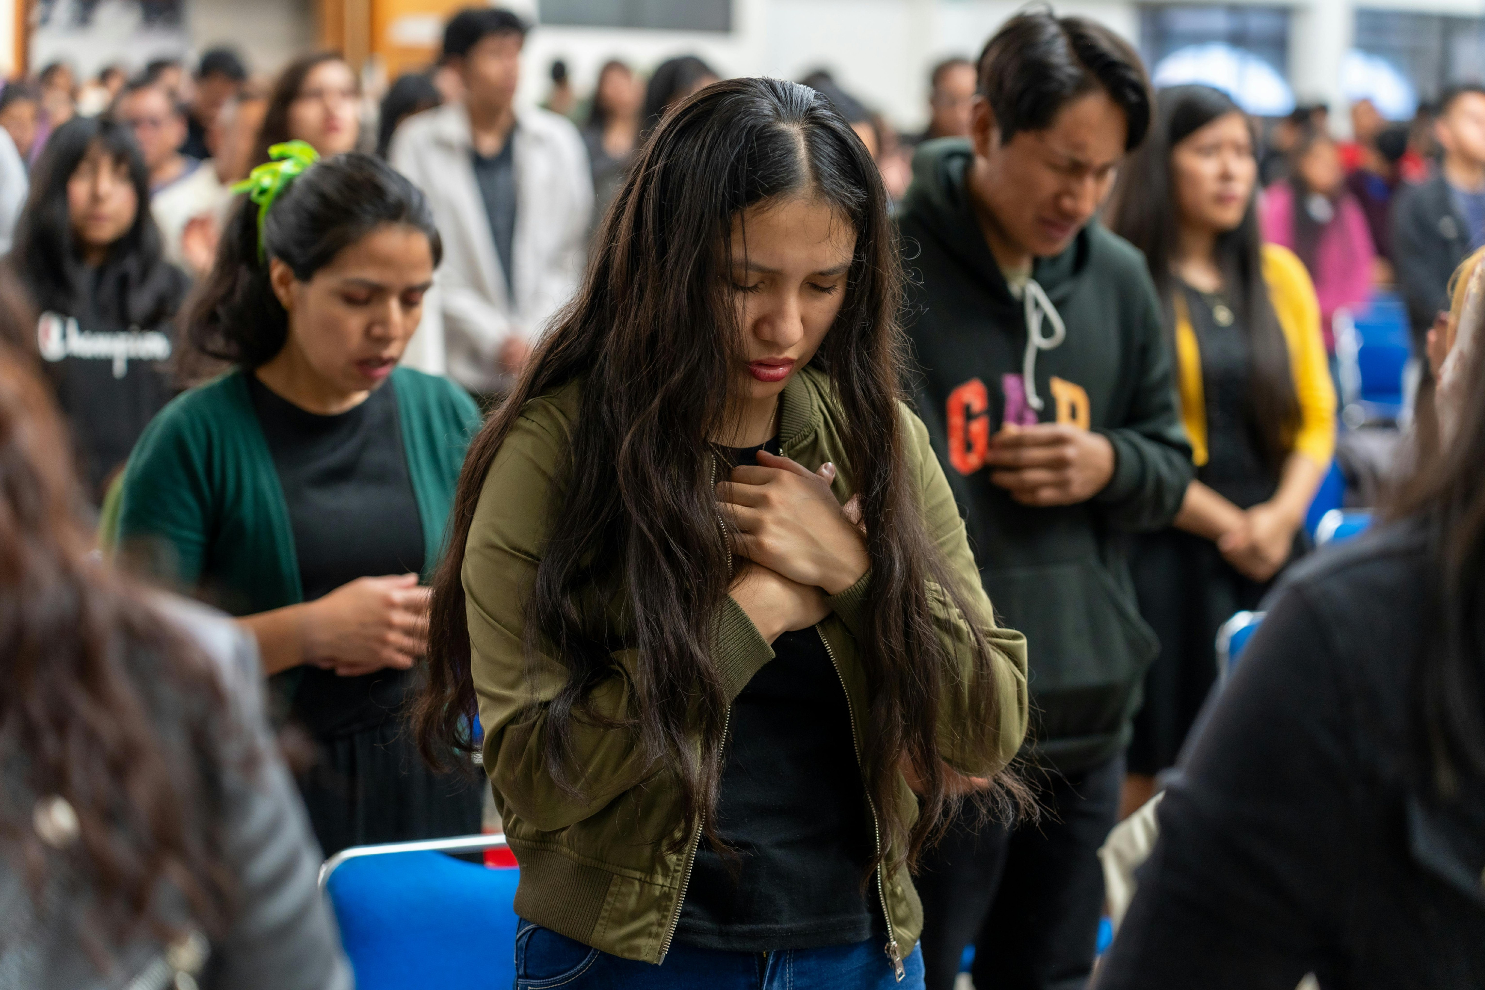

LECCIÓN 13
ACOGIENDO LA COCSECHA DE ALMAS

Slide 2
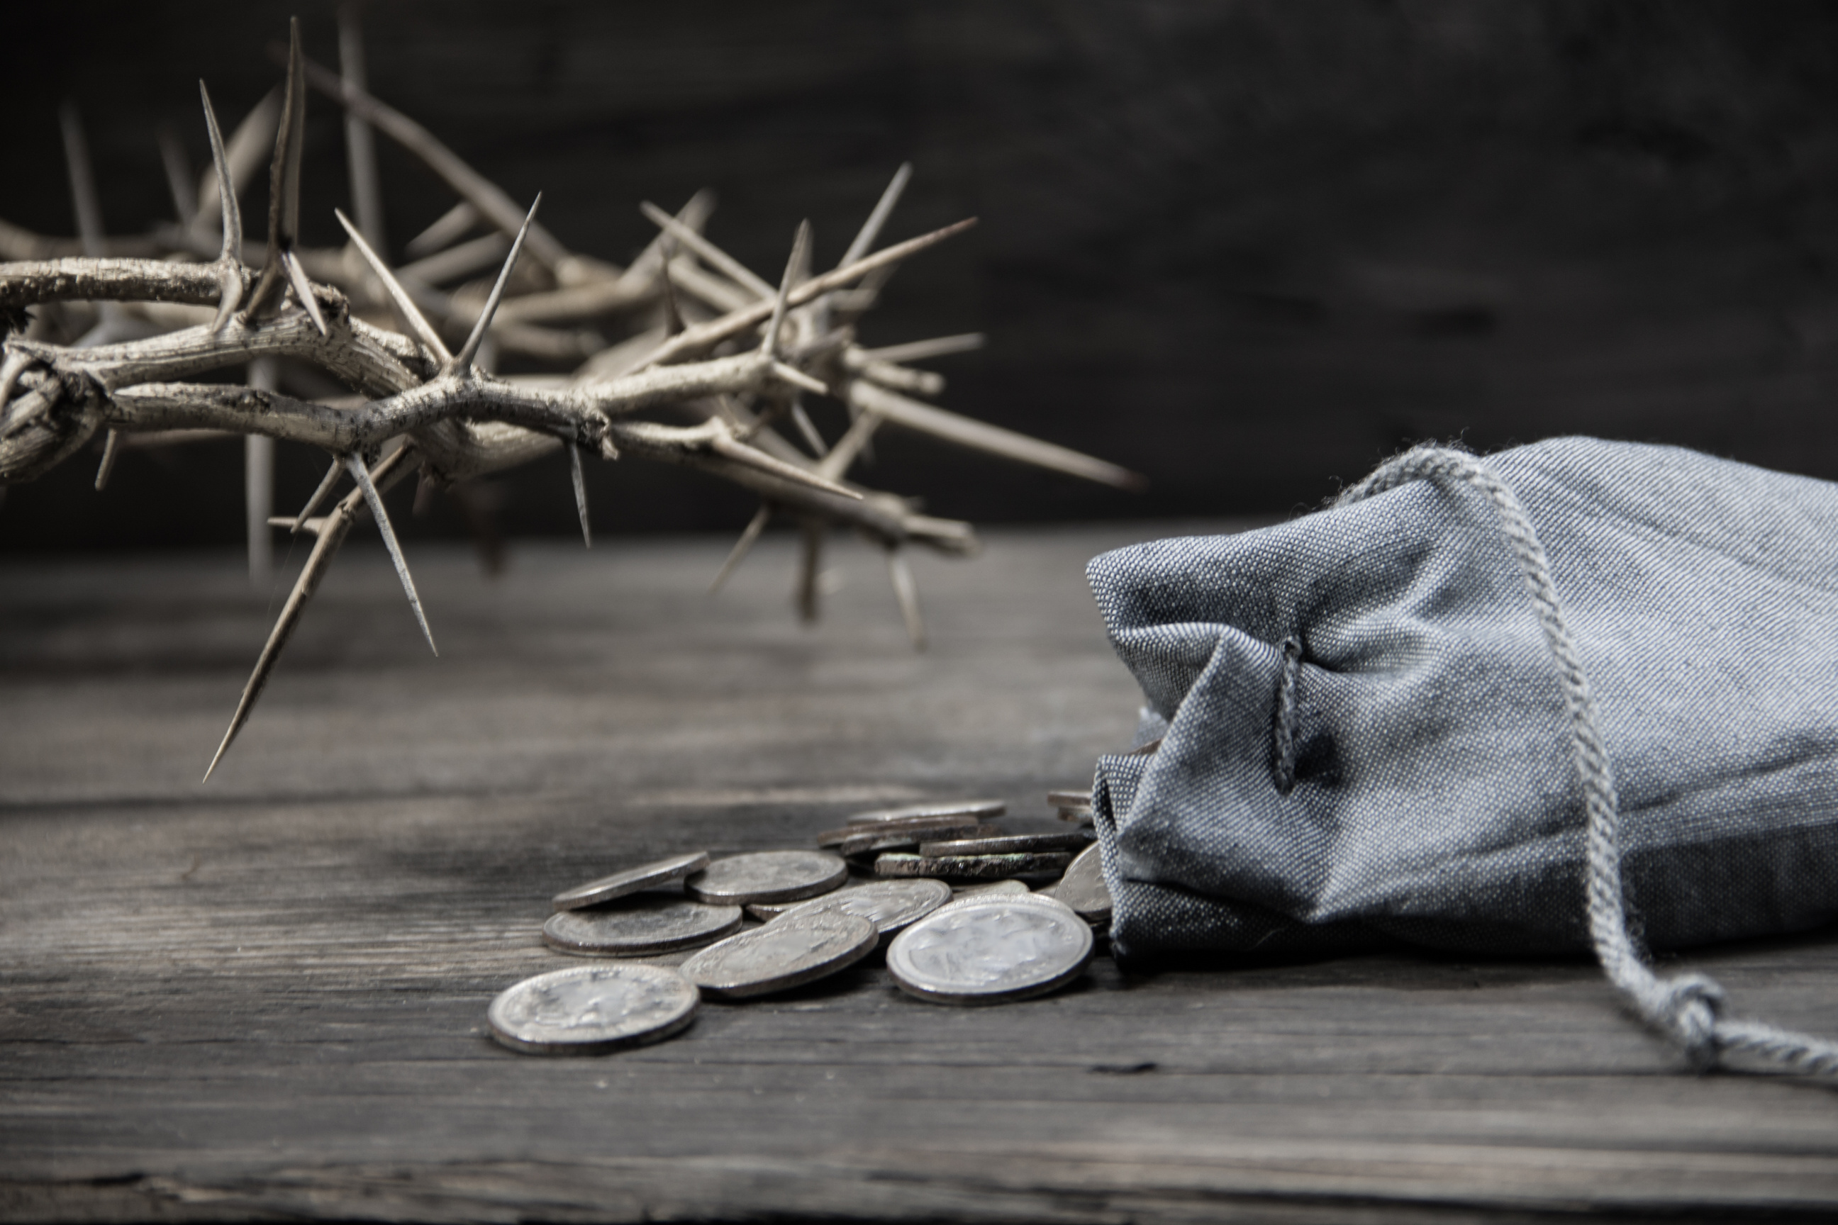
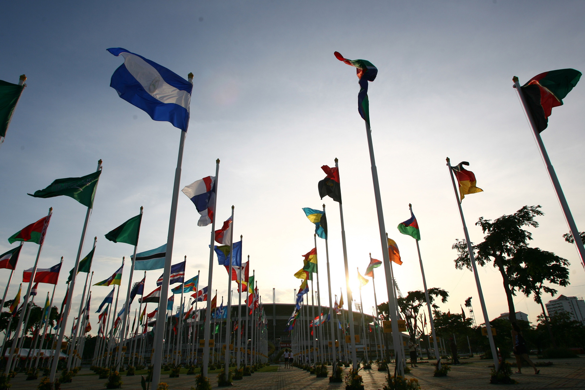



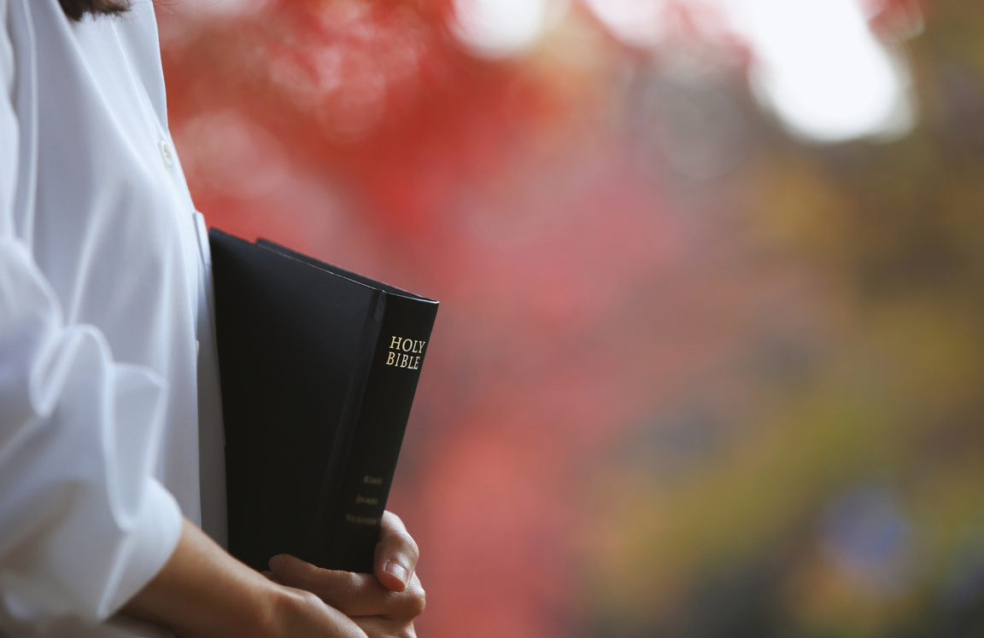
LECCIÓN DE REPASO
Evangelismo práctico
DOMINGO
LUNES
MARTES
MIERCOLES
JUEVES
MUCHAS NACIONALIDADES REUNIDAS
TESTIFICANDO EN OTROS IDIOMAS
CLAVES VITALES PARA EL ÉXITO
MINISTRANDO A LOS ENFERMOS
ALIVIANDO EL DOLOR HUMANO

Slide 3
LECCIÓN 13
ACOGIENDO LA COCSECHA DE ALMAS

Slide 4

DOMINGO
PREPARANDO LA FAMILIA DE DIOS
a. Describa la preparación espiritual necesaria para un esfuerzo misionero fructífero. Proverbios 16:1; Hechos 1:14 (primera parte); 2:1.

Slide 5

LUNES
PREPARACIÓN PARA LA COSECHA
a. Describa las enfermedades espirituales que la iglesia debe superar por completo antes de que multitudes de nuevos conversos puedan ingresar de forma segura en sus filas. Lucas 21:34; Mateo 24:48–50; 25:42–45.

Slide 6
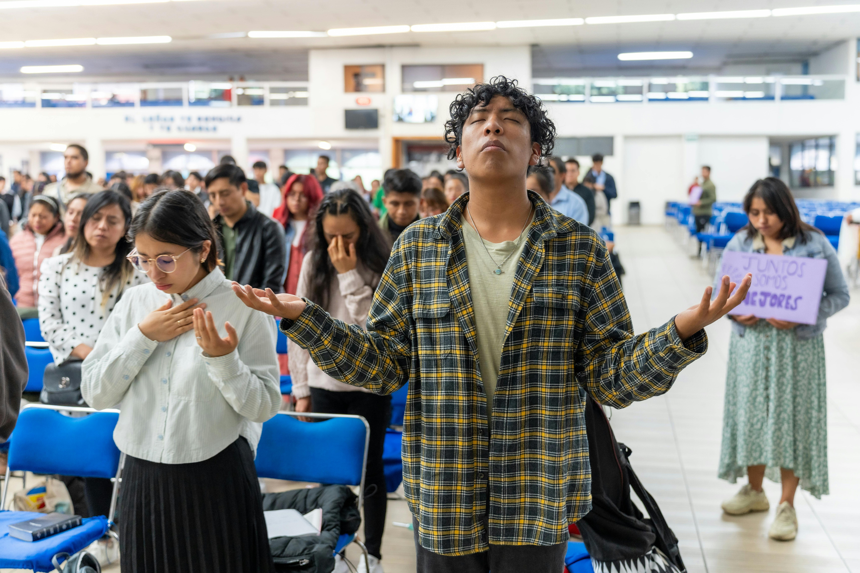
b. ¿Quiénes han de ser incluidos en la recepción de la gracia de Dios? Lucas 14:23; 2 Crónicas 6:32, 33.
LUNES

Slide 7

MARTES
BUSCANDO AL EXTRAVIADO
a. Describa el plan de Dios para los no creyentes de corazón honesto – gentiles, paganos – que, en su interior, ya le buscan. Hebreos 11:6; Isaías 56:3–8

Slide 8

MARTES
b. ¿Qué promesa hace Dios a todos los que creen? Romanos 10:8-11. ¿Qué significa creer – en contraste con la presunción? Deuteronomio 6:6–9.

Slide 9

MIERCOLES
FE GENUINA
a. ¿Cómo se distingue la fe verdadera de la fe falsa? Santiago 2:19, 20; Gálatas 5:6.

Slide 10

MIERCOLES
b. Explique el verdadero significado de lo que en realidad representa el bautismo. Marcos 1:4; 1 Pedro 3:21; Romanos 6:4–9

Slide 11

JUEVES
RECOGIENDO LA COSECHA DE ALMAS
a. ¿Qué debe ser evidente en la vida de un creyente antes del bautismo? Hechos 2:38; 8:36, 37; Efesios 4:22, 23.

Slide 12

JUEVES
b. ¿Qué promesa es dada a los creyentes genuinos y bajo que condición? Mateo 1:21; 24:13; Juan 10:27–29.

Slide 13

MINUTOS
MISIONEROS

Slide 14

Estudiar Online en: www.reformacolombia.org
Notes:
Descargala en www.reformacolombia.org

Slide 15


Slide 16

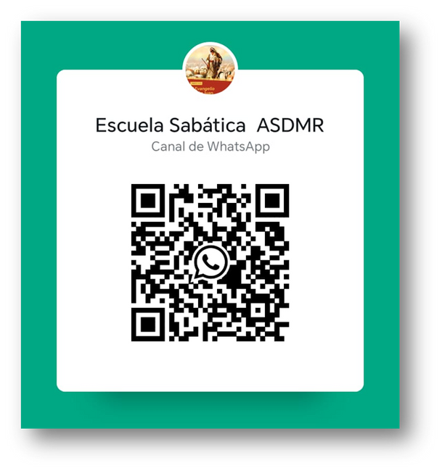
Sigue Nuestro Canal de Whatsapp
ESCUELA SABATICA ASDMR

